Slide 1





약물 공동처방
네트워크 분석
소네과 1조: 이영석, 남유한, 정원준

Slide 2

목차

Slide 3
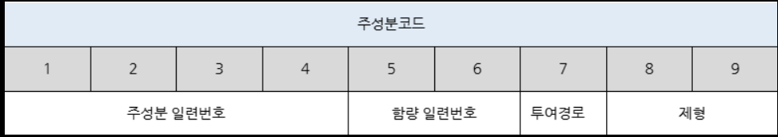
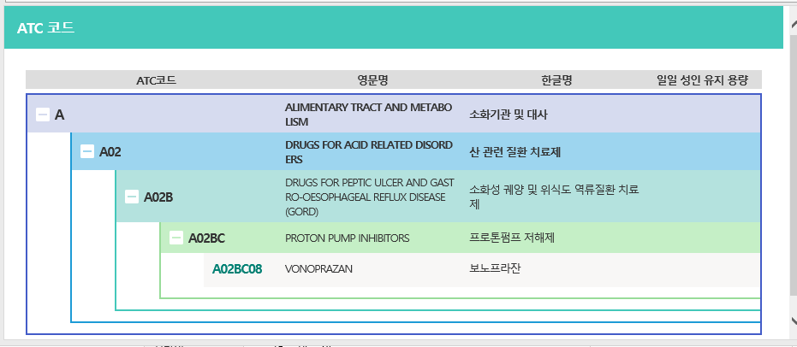
용어 설명
약품일반성분명코드
약품일반성분명코드 또는 주성분코드 는 의약품의 대표하는 성분에 대한 코드입니다.
총 9자리로 구성되어 있으며 구성은 아래와 같습니다. 앞 4자리의 주성분 일련번호가 동일하면 동일한 성분으로 생각할 수 있습니다.
ATC 코드
​세계보건기구(WHO)에서 개발한 국제적인 의약품 분류코드로서, 의약품을 보다 체계적으로 분류하기 위한 치료제군별 의약품 분류코드로 5단계 7자리의 영문 및 숫자로 구성 됩니다.
처방내역일련번호
처방내역을 식별하기 위한 번호.
가입자 일련번호
의약품을 처방받은 환자의 일련번호
ATC 코드가 길어질수록 점점 더 세분화 되는 특징

Slide 4

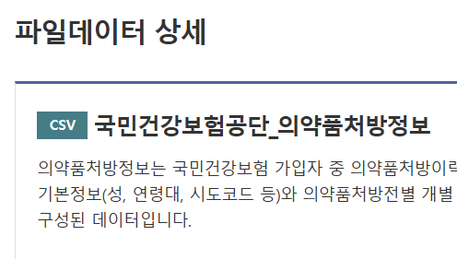
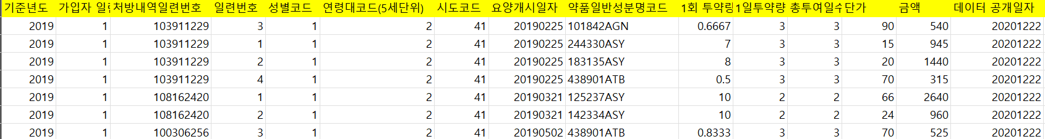
데이터 출처 (1)
국민건강 보험공단 의약품 처방정보
건강보험 가입자중 연도별 무작위 100만명에 대한 기본정보
5 개년도 데이터 (2017, 2018, 2019, 2020, 2021)
(성, 연령대, 시도코드 등)와 의약품에 대한 처방내역(요양개시일자, 1회투약량, 1일투약량, 총투여일수 등)으로 구성된 데이터
개인식별 정보 제외

Slide 5
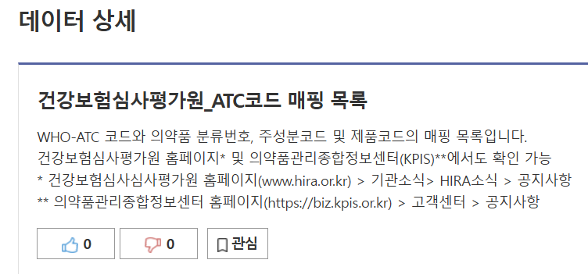
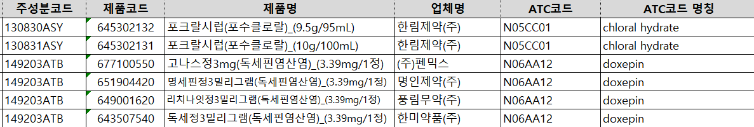
데이터 출처 (2)
주성분코드와 ATC 코드를 매핑할 수 있는 매핑목록.

Slide 6
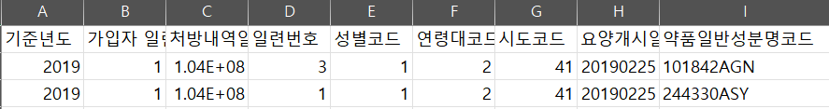
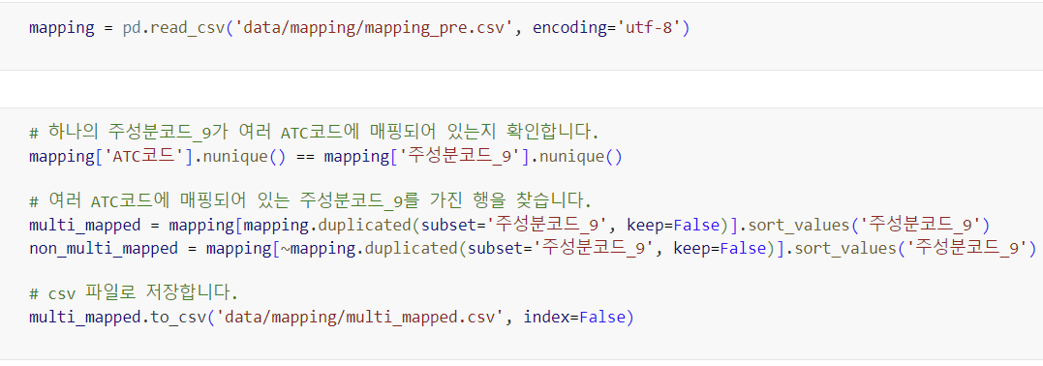
데이터 전처리 과정(1)
주성분코드를 ATC 코드로 매핑하는 과정 필요
주성분 코드의 한계점:
주성분 코드에서는 같은 주성분이라도 노드가 다르게 분류되는 경우가 발생할 수 있음.
ATC 코드는 약물의 주성분을 기준으로 노드를 생성하기 때문에, 동일한 주성분을 하나의 약물로 통합
중복 매핑 수정
하나의 주성분 코드가 다수의 ATC 코드로 매핑 되어 있는 경우 존재.
해당 행들은 수기로 하나의 ATC 코드에만 매핑 되게끔 수정.

Slide 7
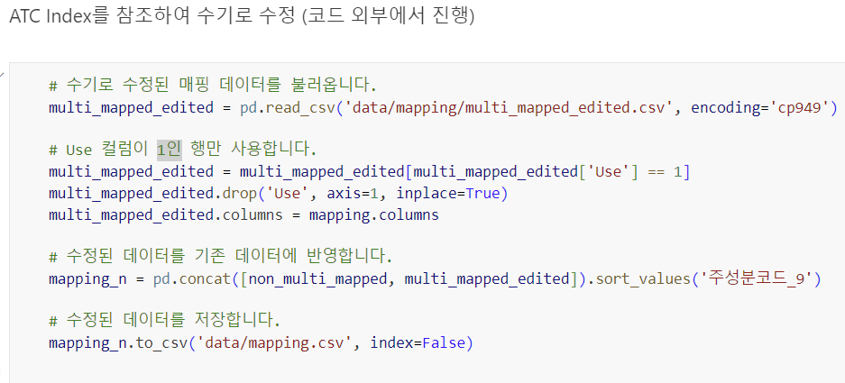
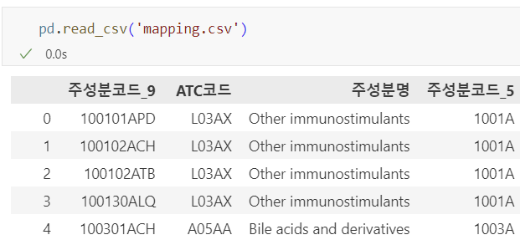
데이터 전처리 과정(2)
수기로 수정된 매핑된 데이터를 기존데이터에 반영
주성분코드 (9자리) 를 ATC 코드로 매핑할 수 있는 매핑 데이터 생성

Slide 8
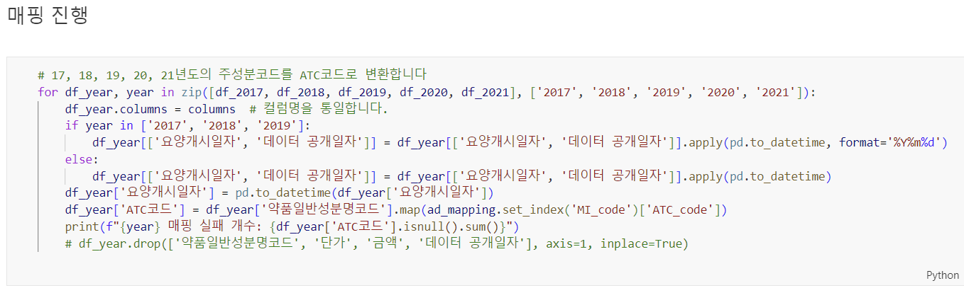
데이터 전처리 과정 (3)
모든 약물 처방내역이 ATC 코드로 매핑 될 수 있게끔 매핑.
연도별 데이터를 불러와 주성분코드 (MI_code)를 (ATC_code)로 매핑.
연도별 약물의 식별 방식을 통일하여 우리가 보고자 하는 약물들만 추출할 수 있게 처리.

Slide 9


문제정의 1:
COVID-19은 항우울제 처방 네트워크에 영향을 미쳤는가?
?

Slide 10
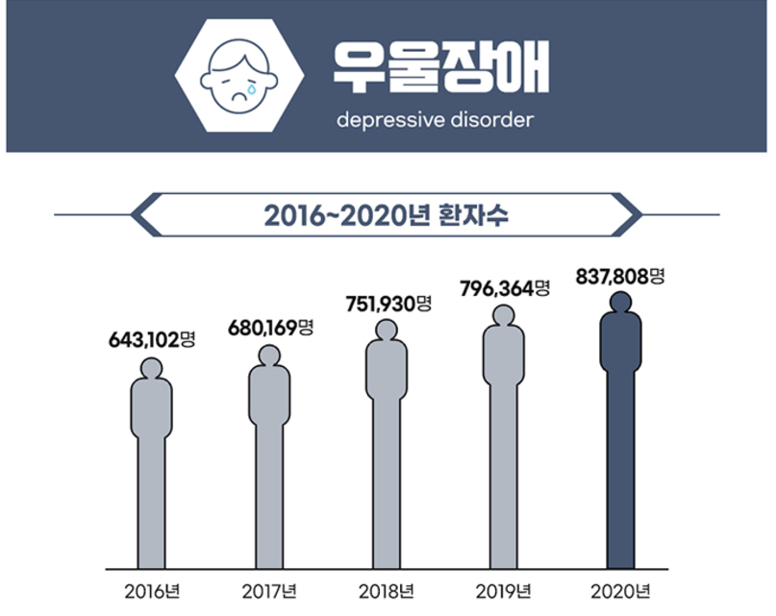
보도내용

Slide 11
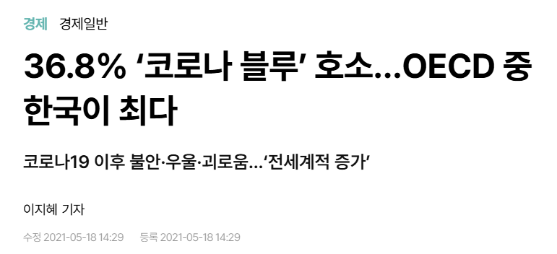
보도내용

Slide 12
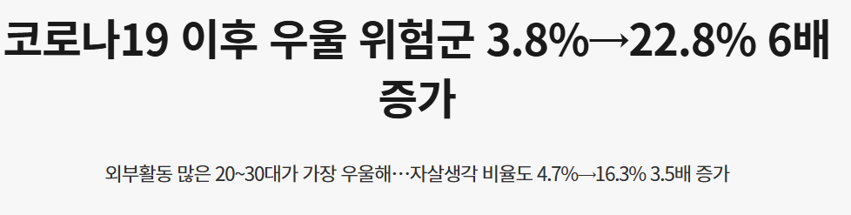
보도내용

Slide 13
항우울제 네트워크에 대한 가설
코로나 기간 동안
중증우울증
발생환자 수가 증가했다

Slide 14
항우울제 네트워크에 대한 가설
1
코로나 기간 동안
중증우울증
발생환자 수가 증가했다
2

Slide 15
항우울제 네트워크에 대한 가설
항우울제 처방 빈도 수 증가
1
항우울제 네트워크의 Avg. Weight 증가
코로나 기간 동안
중증우울증
발생환자 수가 증가했다
더 다양한 종류의 항우울제의 복합 처방
2
항우울제 네트워크의 Density 증가

Slide 16
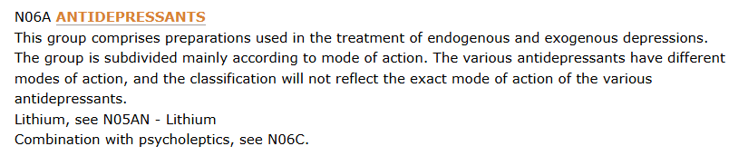
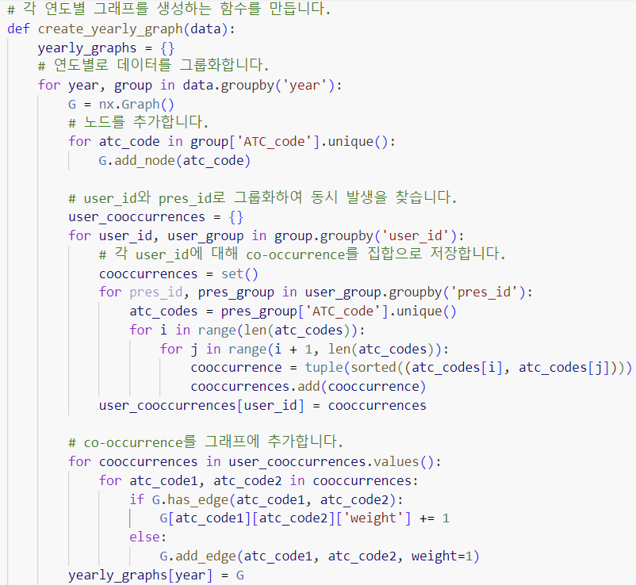
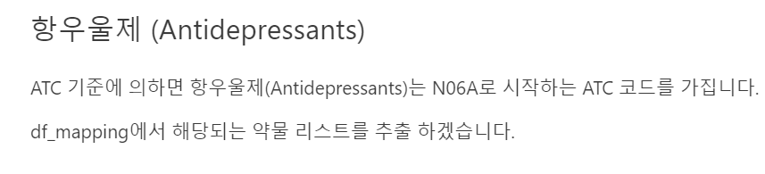
그래프 생성
처방내역 데이터프레임에서 우울증 약물 ATC 코드만 가져오기.
우울증 약물들만 노드로 만들고 같이 처방된 이력이 있으면 Edge 를 형성
노드(약물) 과 처방내역 (Edge) 로 네트워크 그래프 형성.
연도별 데이터로 나누어서 개별 그래프 형성후 차이 분석.

Slide 17
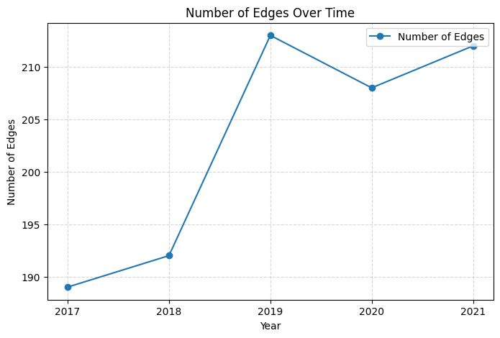
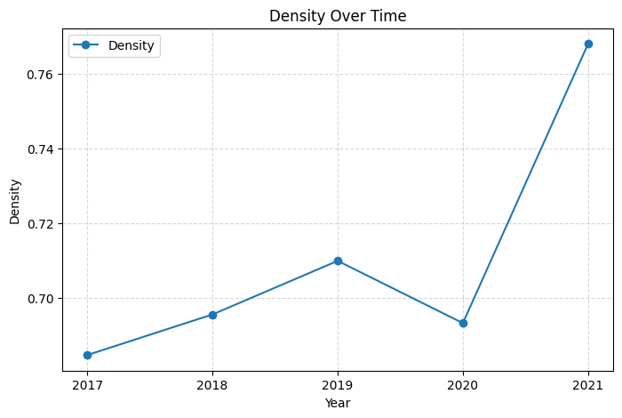
거시적 분석: Density 변화
Macroscopic View
Mean Degree
Density
Distance
Transitivity
Degree Distribution
Density: 큰 변화 없음, 노드의 개수가 비슷하게 유지됨에 따라 (24~25개) 엣지 개수에만 비례하여 Density가 변화하는 것을 확인
해석: Density 가 우상향하는 추세를 보이고는 있으므로 점점 더 다양한 약물들이 같이 처방되고 있음을 알 수 있습니다. (약물간의 밀집도

Slide 18
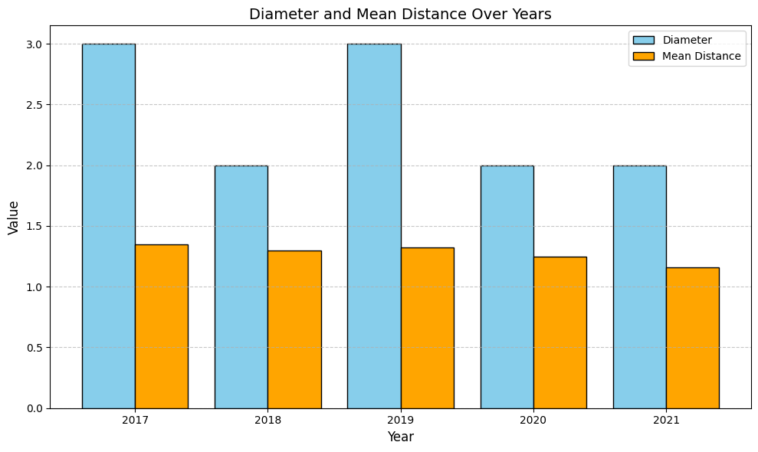
거시적 분석: 네트워크 거리
Macroscopic View
Mean Degree
Density
Diameter/Mean Distance
Transitivity
Degree Distribution
2020 과 2021 은 연결 되지 않은 노드가 있어서 largest connected component 기준으로 거리 계산.
Citalopram 노드가 분리 되어있었음.

Slide 19
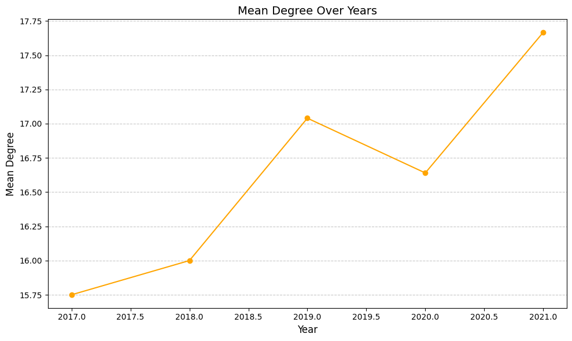
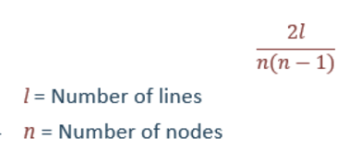
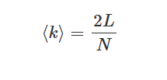
거시적 분석: Mean Degree 분석
Macroscopic View
Mean Degree
Density
Diameter/Mean Distance
Transitivity
Degree Distribution
평균 degree 는 density 와 비슷한 그래프를 보이고 있다.
Density (undirected)
Mean Degree

Slide 20
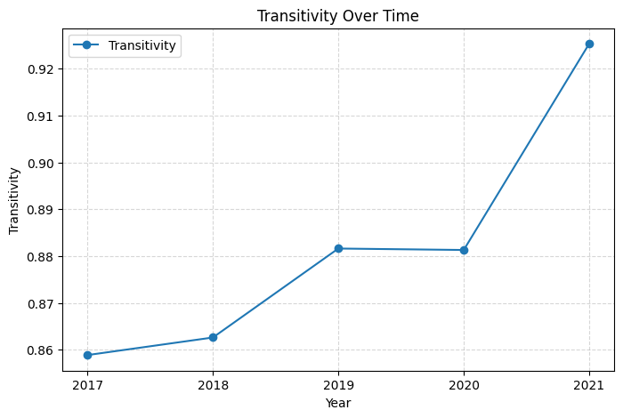
거시적분석: Transitivity
Macroscopic View
Mean Degree
Density
Diameter/Mean Distance
Transitivity
Degree Distribution
Transivity 가 연도별로 증가하는 추세를 보이고 있다
네트워크 노드간에 삼각형이 형성 되어있는 비율.
해석:
항우울제 약물들 중 특정 약물 그룹들이 같이 처방되는 경우가 많다.
특정 약물그룹들이 표준화된 처방 프로토콜로 형성되어 있을 수 있음.

Slide 21
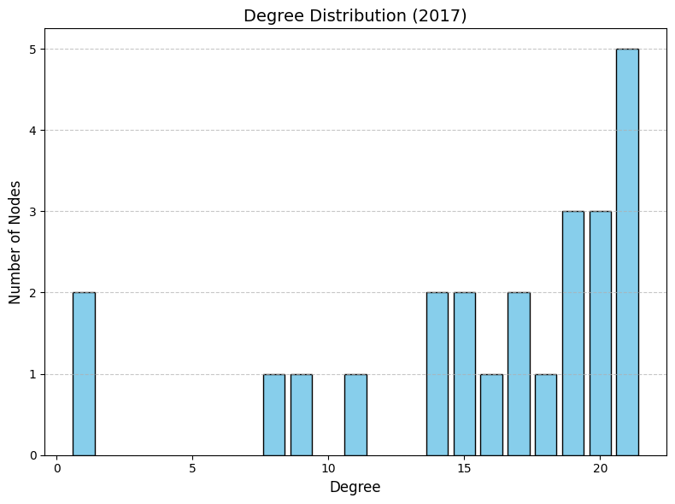
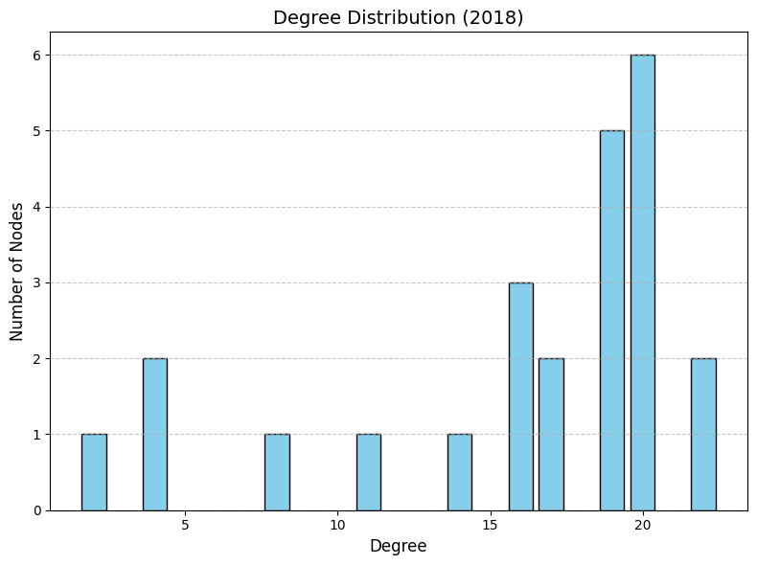
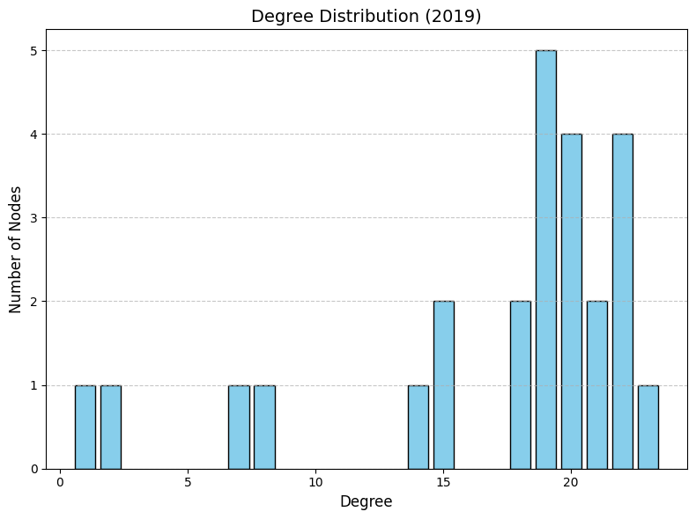
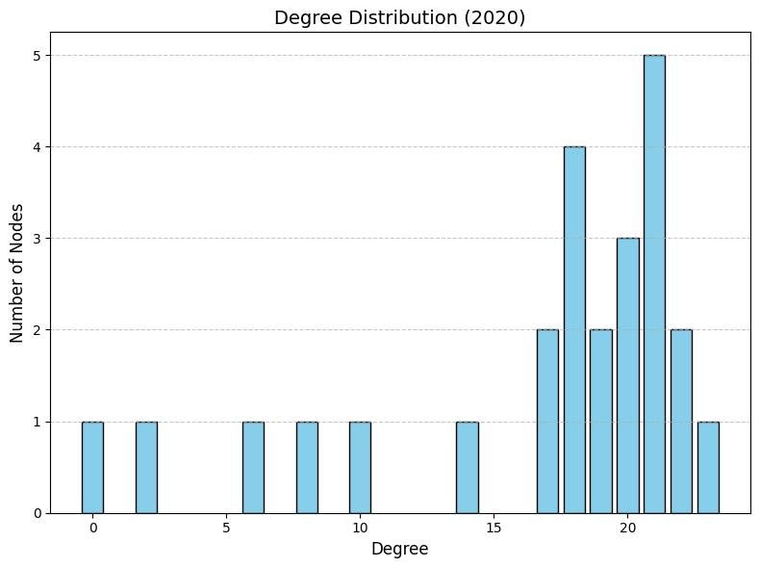
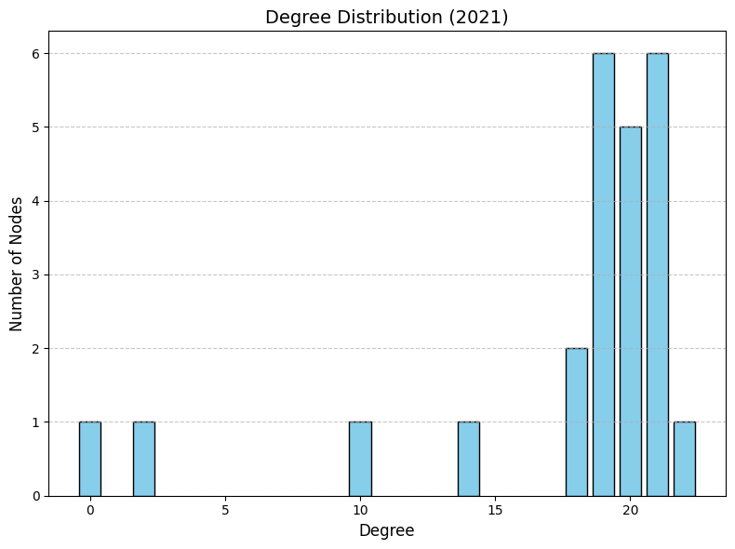
거시적 분석: Degree Distribution
Macroscopic View
Mean Degree
Density
Diameter/Mean Distance
Transitivity
Degree Distribution

Slide 22
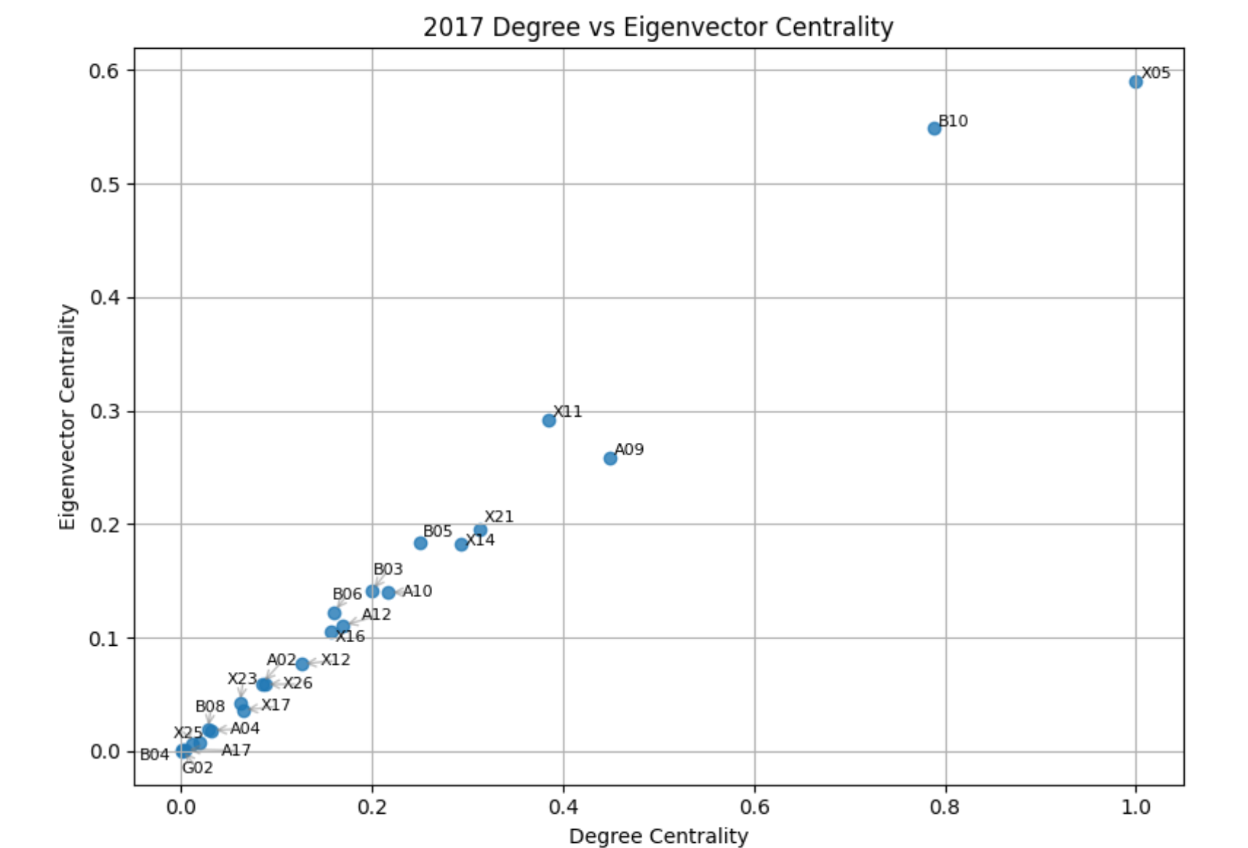
Degree centrality vs Eigenvector centrality
결과 : 많은 동시 처방 관계를 가지는 약물이 동시에 영향력 있는 다른 약물들과도 긴밀하게 연결되어 있다.
해석 : 네트워크가 안정적이고 체계적인 처방 패턴을 가지고 있음을 시사한다.
나아가 항우울제 치료에 대한 표준화된 처방 조합이 존재한다고 유추할 수 있다.

Slide 23
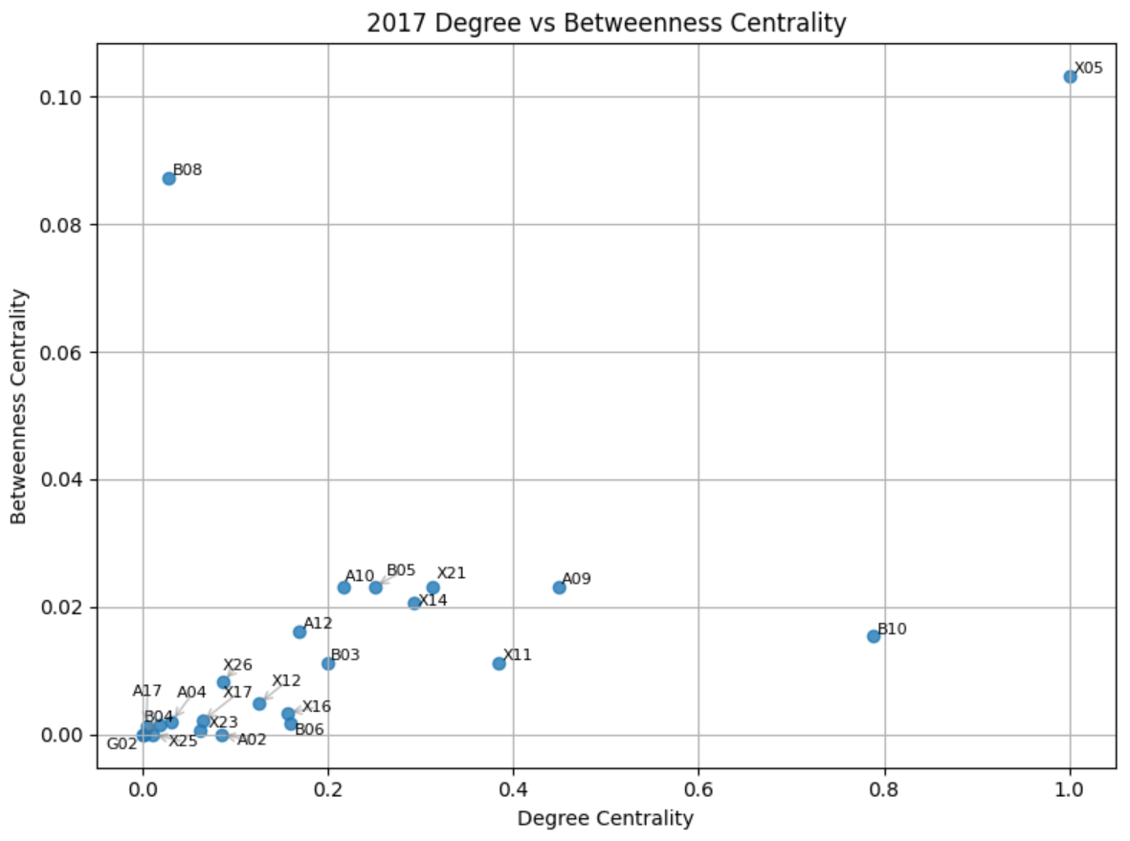
Degree centrality vs Betweenness centrality
결과 :
(1)대체로 많은 동시 처방관계를 가지는 약물이 서로 다른 작용기전 그룹을 연결하는 가교 역할 또한 수행한다.
(2) 대부분의 약물들은 degree centrality와 betweenness centrality가 동시에 낮다.
해석 : 표준 치료제라고 유추 가능한 특정 약물들만이 주로 처방됨을 알 수 있다.

Slide 24
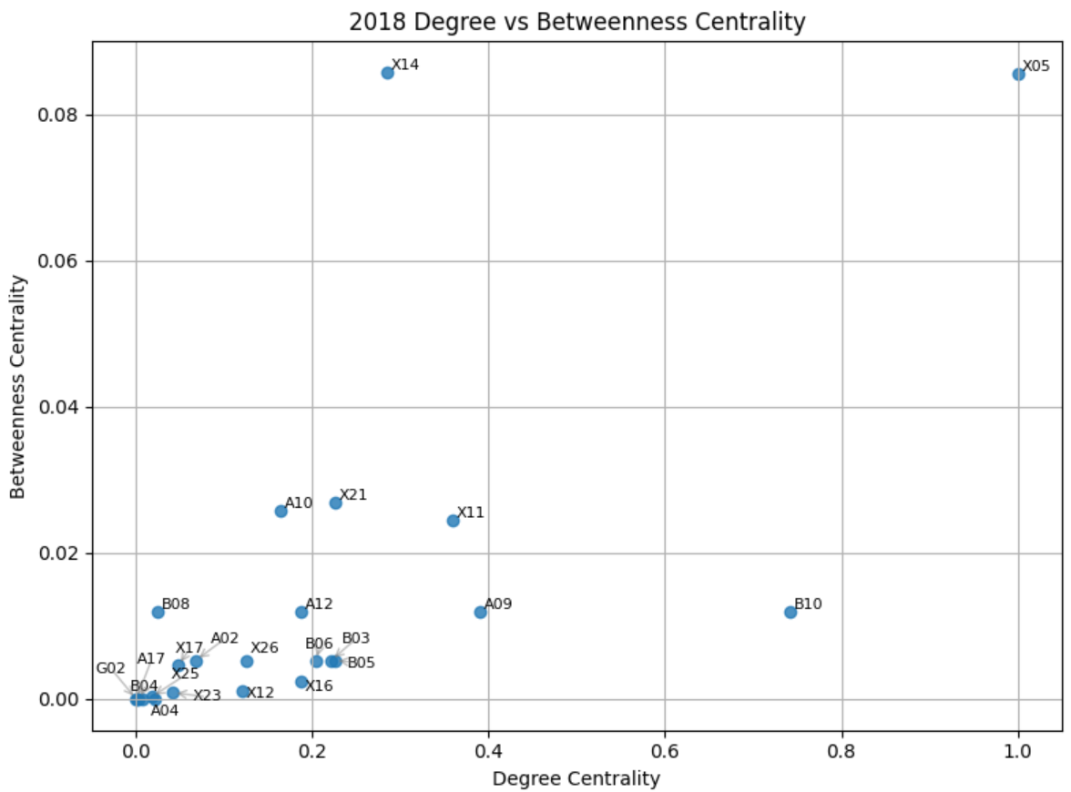
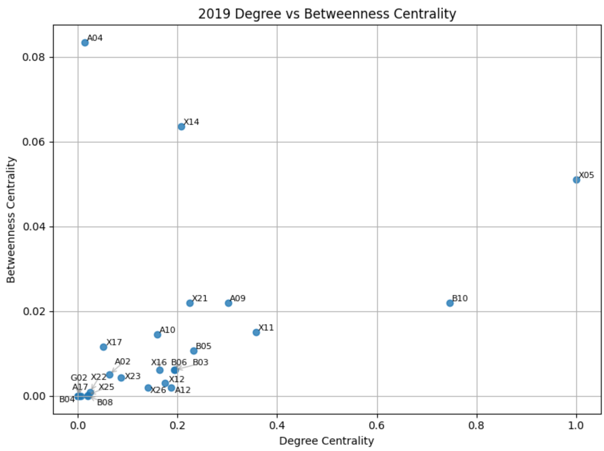
Degree centrality vs Betweenness centrality

Slide 25

Degree centrality vs Betweenness centrality
N06AB10 : Escitalopram(에스시탈로프람)
N06AB10 : Escitalopram(에스시탈로프람)
Degree centrality가 높고, betweenness centrality가 낮다
--> 특정 작용기전 그룹 내에서의 표준 치료제?
Degree centrality가 높고, betweenness centrality가 낮다
► 특정 작용기전 그룹 내에서의 표준 치료제?

Slide 26
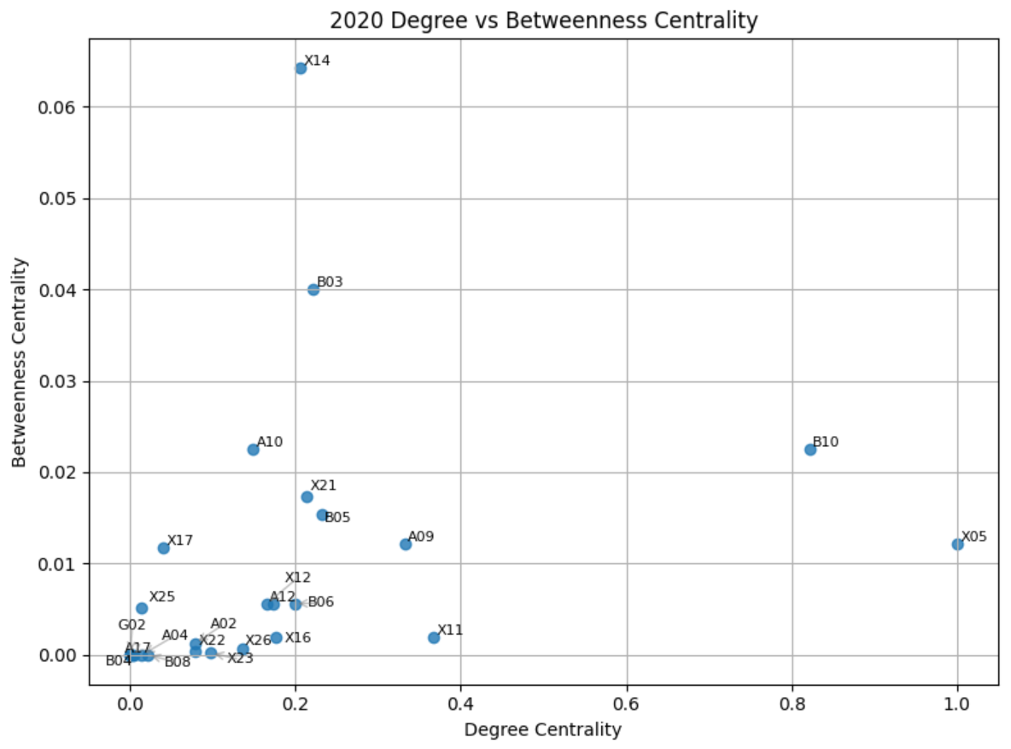
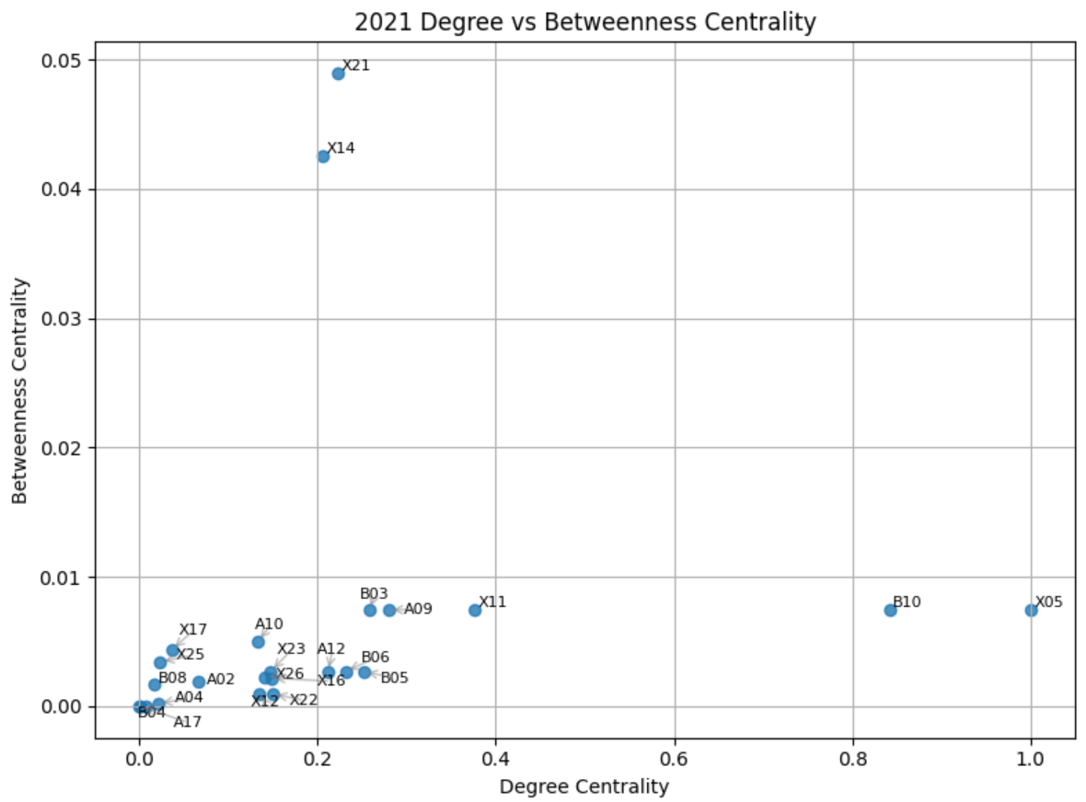
Degree centrality vs Betweenness centrality

Slide 27
Degree centrality vs Betweenness centrality
N06AX14 : Tianeptine(티아넵틴)
Degree centrality가 낮고, betweenness centrality가 높다

Slide 28
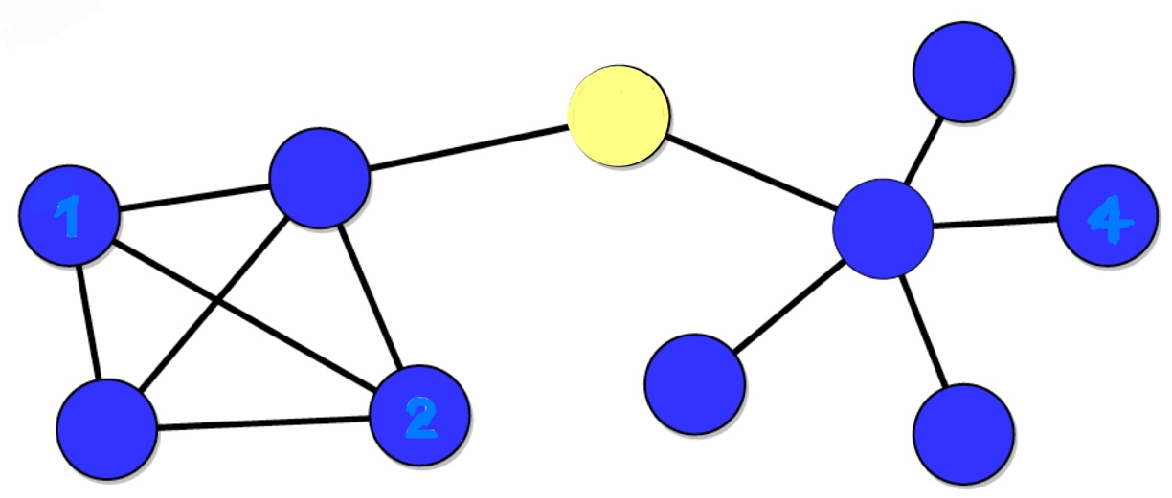
Degree centrality vs Betweenness centrality
N06AX14 : Tianeptine(티아넵틴)
Degree centrality가 낮고, betweenness centrality가 높다
--> 서로 다른 작용기전 그룹들을 이어주는 가교 역할을 한다?

Slide 29
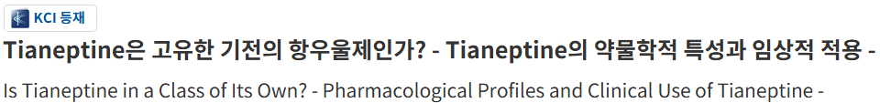
Degree centrality vs Betweenness centrality
N06AX14 : Tianeptine(티아넵틴)
“tianeptine은 경도에서 중증에 이르기까지 다양한 우울 증상의 치료에 효과적이(다)”
출저: 우영섭 and 박원명. (2010). Tianeptine은 고유한 기전의 항우울제인가? - Tianeptine의 약물학적 특성과 임상적 적용 -. 대한정신약물학회지, 21(4), 173-182.

Slide 30
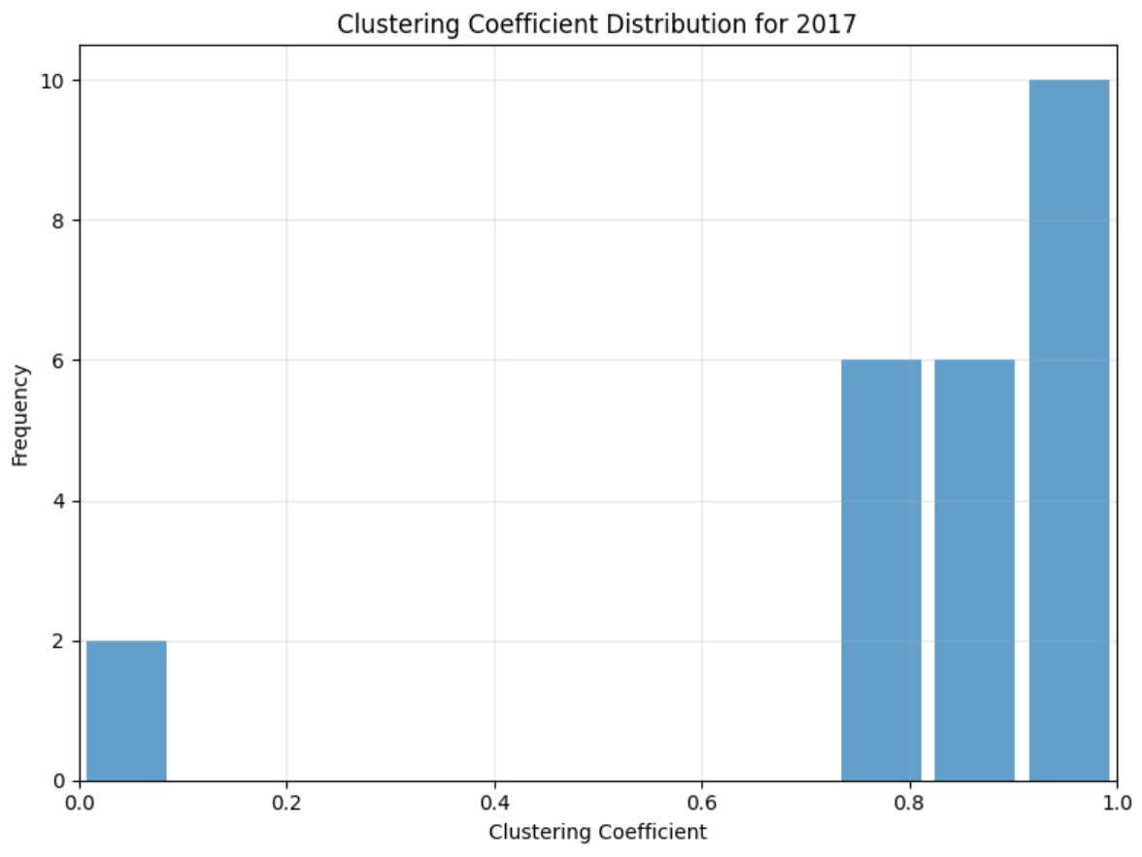
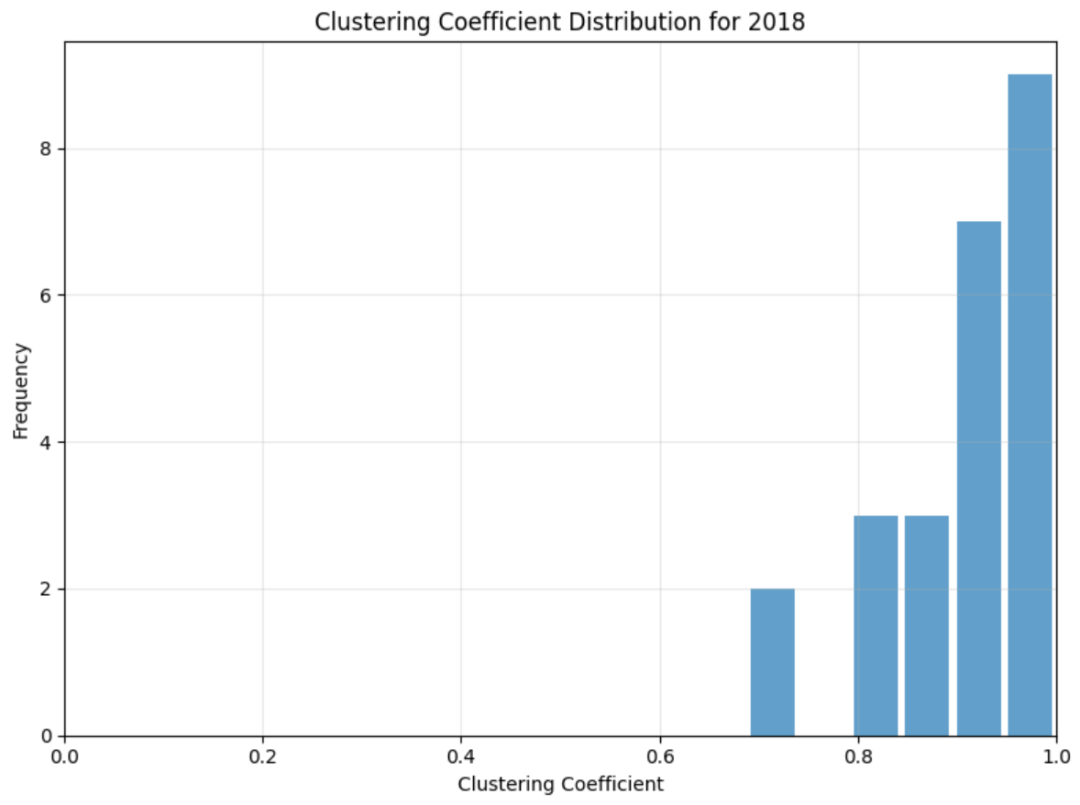
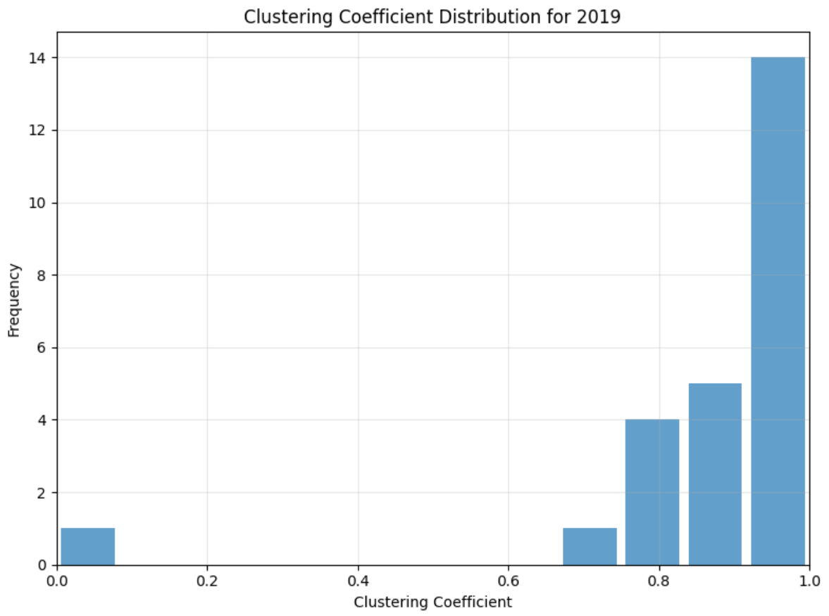
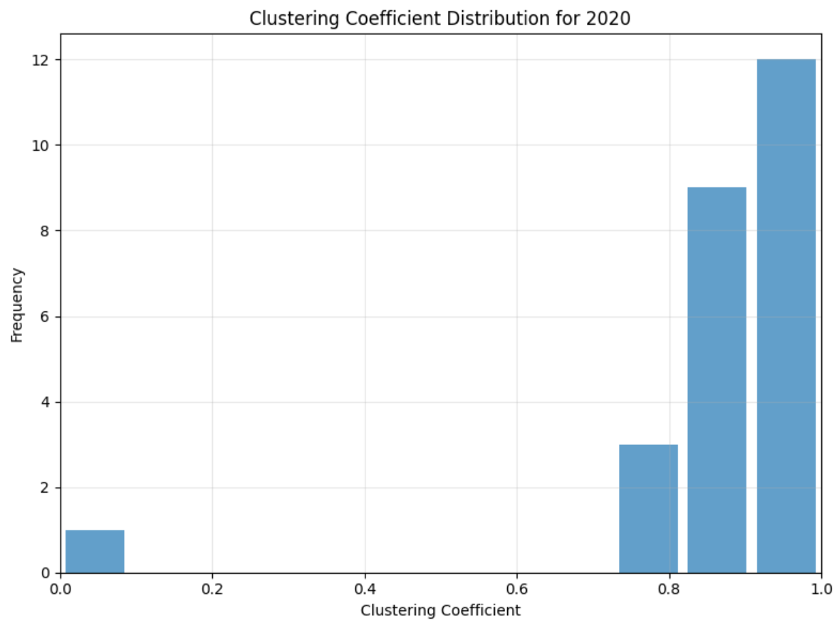
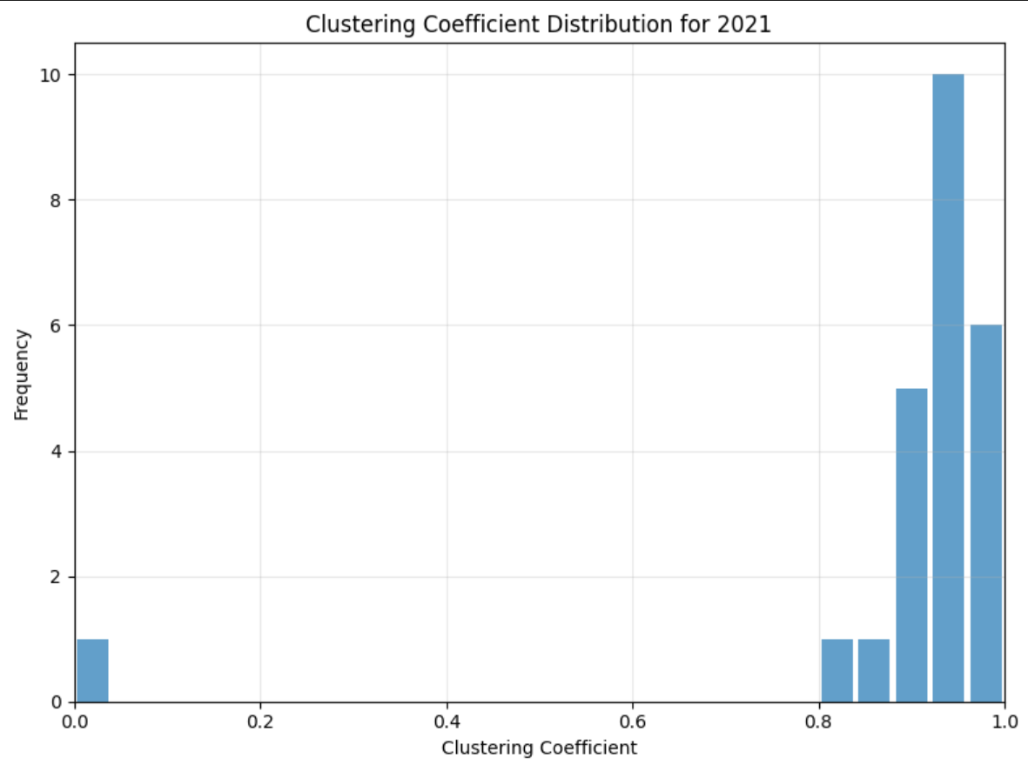
​
연도 별 단일 노드의 Clustering Coefficient Distribution

Slide 31
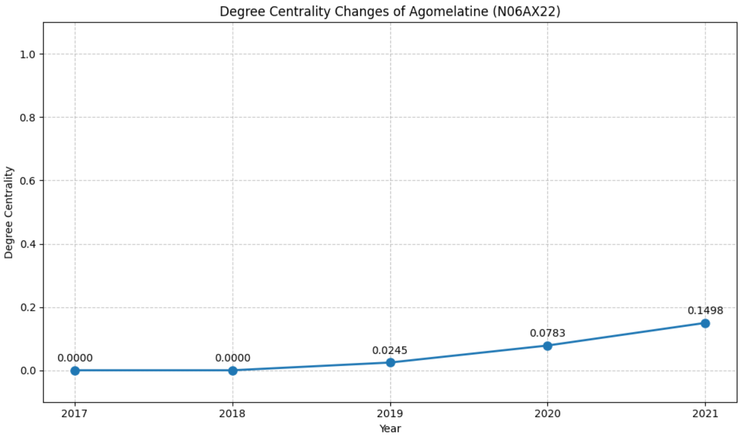
​
새로 추가된 노드
2019년에 추가된 노드 : N06AX22(Agomelatine)
가중치를 고려한 degree centrality
유의미하게 해석하기 힘들것 같다.

Slide 32
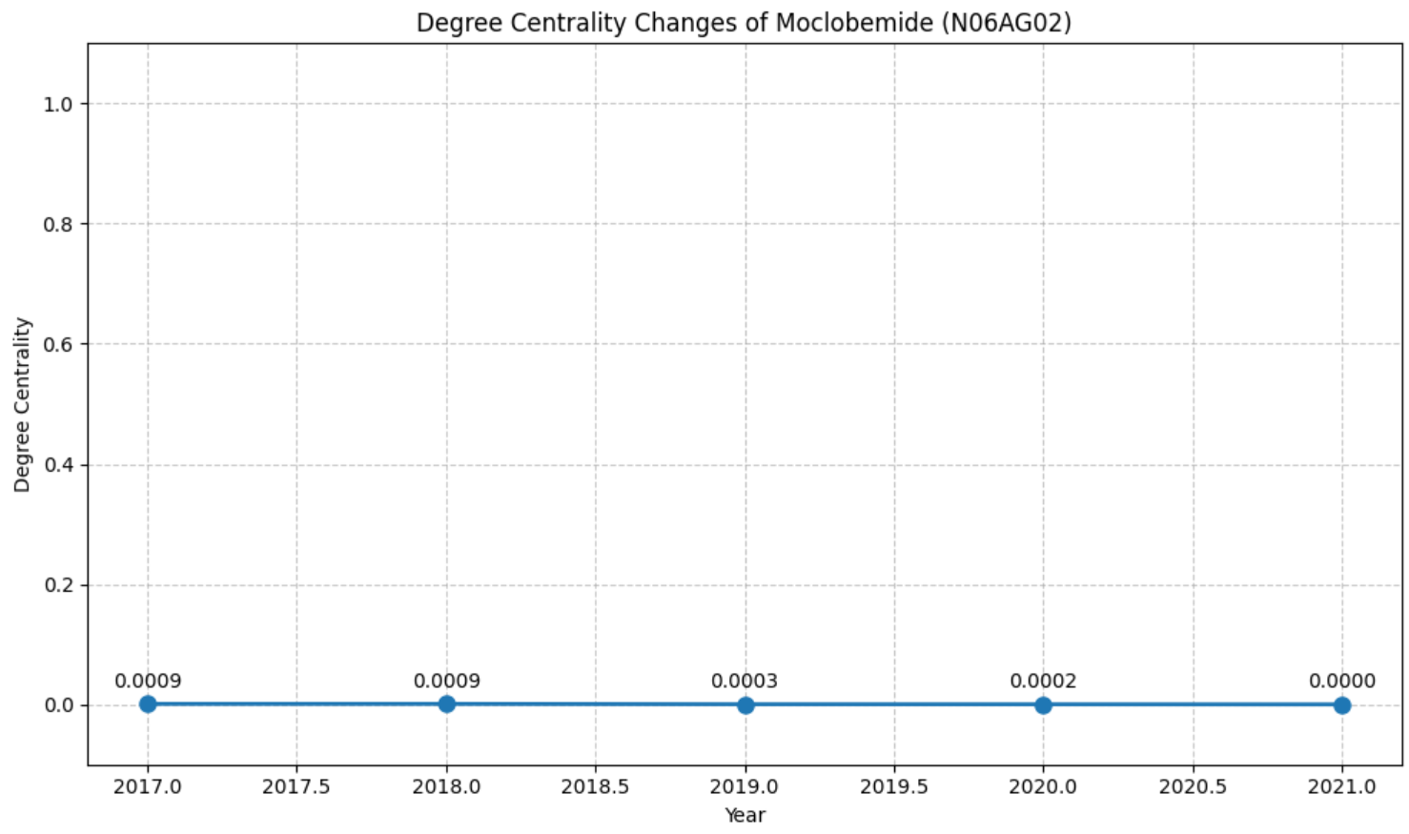
​
없어진노드
2021년에 없어진 노드 : N06AG02(Moclomebide)
가중치를 고려한 degree centrality

Slide 33

문제정의 2:
환자의 우울증 여부는 만성질환 처방 네트워크에 영향을 미칠까?
?

Slide 34
만성질환 네트워크에 대한 가설
1
고령층 우울증 환자들의
만성질환 네트워크의 Density
>
고령층 일반 환자들의
만성질환 네트워크의 Density
우울증은
60세 이상 환자의 복합만성질환의
중증도에
영향을 미친다
2
더 다양한 종류의 항우울제의 복합 처방
항우울제 네트워크의 Density 증가
출저: Oh DJ, Han JW, Kim TH, Kwak KP, Kim BJ, Kim SG, Kim JL, Moon SW, Park JH, Ryu SH, Youn JC, Lee DW, Lee SB, Lee JJ, Jhoo JH, Kim KW. Association of Depression With the Progression of Multimorbidity in Older Adults: A Population-Based Cohort Study. Am J Geriatr Psychiatry. 2024 Aug;32(8):957-967. doi: 10.1016/j.jagp.2024.02.006. Epub 2024 Feb 24. PMID: 38443296.

Slide 35
만성질환 질병의 종류
만성질환

Slide 36


만성질환 질병의 종류
폐질환
심혈관질환
만성질환
당뇨
치매
암

Slide 37
만성질환 질병의 종류
만성 폐쇄성
폐 질환
폐질환
심혈관질환
고혈압
뇌졸증
천식
만성질환
이상
지질혈증
당뇨
치매
암

Slide 38
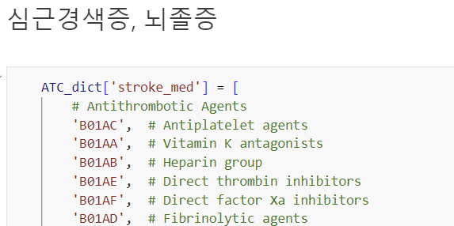
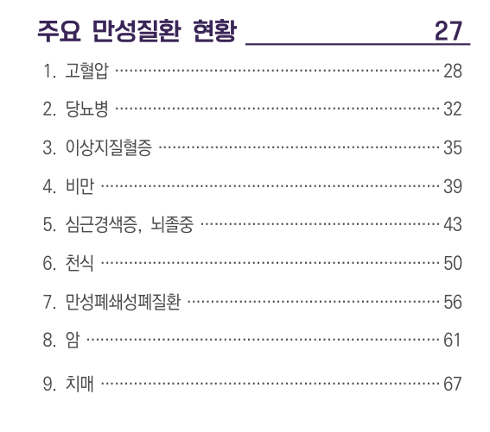
만성질환 처방 약물 ATC 코드 추출
질병관리청에서 분류한 주요 만성질환들 가져오기
각 질환별 처방되는 약물들의 ATC 코드를 (첫 5자리) 스크레이핑 하여 리스트로 변환

Slide 39
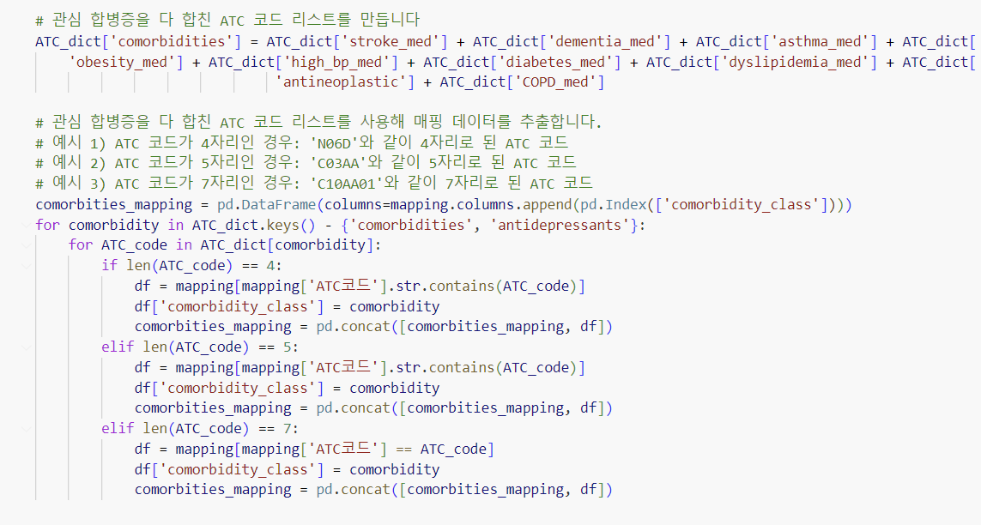
만성질환 ATC 코드 추출
각종 만성질환을 다합친 ATC 코드 리스트 생성
ATC 코드 리스트로 매핑 데이터 추출.

Slide 40
두 집단 분류 (우울증 약물 처방 vs 비처방)
2021년 전체 약물 처방내역
1
2
항우울제 약물 처방된 집단
항우울제 약물 처방되지 않은 집단
같은 수의 환자만을 비교하기 위해 같은 수만큼 랜덤하게 샘플링해서 추출.
양 집단에서 만성질환에 해당하는 약물 처방 내역만 추출

Slide 41
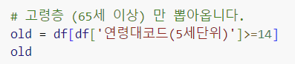
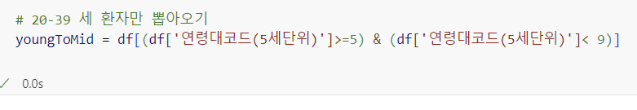
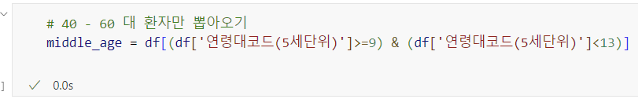
연령대별로 분류 (동일집단)
항우울제 처방 유무가 집단별로 차이가 나는지 전 연령대에서 보기 위해 연령대 별로 세분화

Slide 42



그래프 생성
각집단별로 네트워크 형성
만성질환에 해당하는 약물이 노드
같이 처방된 이력이 있는경우 엣지 생성.

Slide 43


만성질환 질병 처방 네트워크 시각화
Young Adults
Middle-Aged
Seniors
With Depression
Without Depression

Slide 44


만성질환 질병 처방 네트워크 시각화
Young Adults
Middle-Aged
Seniors
With Depression
Without Depression

Slide 45


만성질환 질병 처방 네트워크 시각화
Young Adults
Middle-Aged
Seniors
With Depression
Without Depression

Slide 46


노드 및 엣지 개수 시각화
노드와 엣지 개수 둘다 연령대가 상승할 수록 늘어나는 추이를 보임
(* 단, sample size 역시 늘어나는 점을 고려)

Slide 47


가설 검증:
우울증 환자의 만성질환 처방네트워크 density가 더 높다?
연령대별 네트워크를 분석했을때, 고령층의 만성질환 네트워크 Density가 더 큰 폭으로 상승함
우울증이 고령층 환자들에겐 복합적인 만성질환 발병률과 연관이 있어보인다

Slide 48
시사점:
나이가 들수록 만성질환 네트워크의 modularity가 낮아진다
나이대가 높아질 수록, 그리고 우울증이 있는 환자들에게 처방약물 간 상호작용이 늘어나 커뮤니티 간 경계가 희미해짐
중 노년층에서 우울증 환자들의 만성질환 간 연결성이 큰 폭으로 높아진다 => 복합적인 만성질환 발병이 더 자주 나타날 수 있다.

Slide 49
시사점:
나이가 들수록 만성질환 네트워크의 modularity가 낮아진다
나이대가 높아질 수록, 그리고 우울증이 있는 환자들에게 처방약물 간 상호작용이 늘어나 커뮤니티 간 경계가 희미해짐
중 노년층에서 우울증 환자들의 만성질환 간 연결성이 큰 폭으로 높아진다 => 복합적인 만성질환 발병이 더 자주 나타날 수 있다.

Slide 50



시사점:
폐질환 관련 약물들은 비우울증 환자 네트워크들에서 클러스터를 형성한다
Young Adults
Middle-Aged
Seniors

Slide 51
시사점:
폐질환 관련 약물들은 비우울증 환자 네트워크들에서 클러스터를 형성한다
Young Adults
Middle-Aged
Seniors
폐질환과 다른 병들간의 공동 처방 빈도는 낮다 ► 폐질환은 다른 만성질병과의 공동발생 빈도가 낮다

Slide 52
시사점:
폐질환 관련 약물들은 비우울증 환자 네트워크들에서 클러스터를 형성한다
Young Adults
Middle-Aged
Seniors
폐질환과 다른 병들간의 공동 처방 빈도는 낮다 ► 폐질환은 다른 만성질병과의 공동발생 빈도가 낮다

Slide 53


시사점:
치매 관련 약물이 65+ 우울증 네트워크에서 더 높은 Degree Centrality를 보인다
Young Adults
Middle-Aged
Seniors
With Depression
Without Depression

Slide 54


시사점:
치매 관련 약물이 65+ 우울증 네트워크에서 더 높은 Degree Centrality를 보인다
Young Adults
Middle-Aged
Seniors
With Depression
Without Depression

Slide 55
시사점:
치매 관련 약물이 65+ 우울증 네트워크에서 더 높은 Degree Centrality를 보인다
Young Adults
Middle-Aged
Seniors
우울증 환자 중 다수의 환자들이 치매약을 같이 처방받는다
► 우울증은 치매 발병과의 상관관계가 높다
With Depression
Without Depression

Slide 56

시사점:
치매 관련 약물이 65+ 우울증 네트워크에서 더 높은 Degree Centrality를 보인다
Young Adults
Middle-Aged
Seniors
우울증 환자 중 다수의 환자들이 치매약을 같이 처방받는다
► 우울증은 치매 발병과의 상관관계가 높다
With Depression
Without Depression

Slide 57
시사점:
만성질환 네트워크 구조는 우울증의 여부보단 나이로 인한 영향이 더 두드러지게 나타난다
Young Adults
Middle-Aged
Seniors
With Depression
Without Depression

Slide 58
Stochastic Block Modeling 적용
과연 만성질환 처방 네트워크는 어떤 Community Structure를 가질까?

Slide 59

Stochastic Block Modeling 설명
출저: Faskowitz, J., Yan, X., Zuo, XN. et al. Weighted Stochastic Block Models of the Human Connectome across the Life Span. Sci Rep 8, 12997 (2018). https://doi.org/10.1038/s41598-018-31202-1

Slide 60
Stochastic Block Modeling 설명
출저: Faskowitz, J., Yan, X., Zuo, XN. et al. Weighted Stochastic Block Models of the Human Connectome across the Life Span. Sci Rep 8, 12997 (2018). https://doi.org/10.1038/s41598-018-31202-1

Slide 61
Stochastic Block Modeling 설명
출저: Faskowitz, J., Yan, X., Zuo, XN. et al. Weighted Stochastic Block Models of the Human Connectome across the Life Span. Sci Rep 8, 12997 (2018). https://doi.org/10.1038/s41598-018-31202-1

Slide 62
Stochastic Block Modeling 적용
Seniors
Without Depression
과연 만성질환 처방 네트워크는 어떤 Community Structure를 가질까?

Slide 63


Stochastic Block Modeling 적용
Seniors
Without Depression
과연 만성질환 처방 네트워크는 어떤 Community Structure를 가질까?
n_components = 1 # Largest Connected Component
max_comm = 8 # 만성질환 개수

Slide 64
Stochastic Block Modeling 적용
Seniors
Without Depression
과연 만성질환 처방 네트워크는 어떤 Community Structure를 가질까?
n_components = 1 # Largest Connected Component
max_comm = 8 # 만성질환 개수

Slide 65
Stochastic Block Modeling 적용
Seniors
Without Depression
과연 만성질환 처방 네트워크는 어떤 Community Structure를 가질까?
n_components = 1 # Largest Connected Component
max_comm = 8 # 만성질환 개수

Slide 66
아쉬운점 및 추가 보완할점(1)
처방 내역에 대한 효과를 확인할 수 있는 데이터 부족
이번 분석에서는 약물 처방 내역을 기반으로 네트워크를 구성했지만, 처방된 약물이 실제로 환자에게 얼마나 효과가 있었는지에 대한 정보를 확인할 수 없었습니다.
치료 결과 (약물의 임상적 효과 혹은 치료의 만족도 등) 를 분석 단계에서 포함 할 수 있었다면 활용성이 높은 인사이트를 도출할 수 있었을 것 같습니다.
각 약물 처방 = 해당 질병 발병으로 가정한 점
분석에서 항우울제 처방을 우울증 진단의 대리 변수로 사용했기 때문에, 실제 환자가 우울증을 앓고 있었는지 여부를 정확히 확인할 수 없었습니다.
항우울제는 우울증뿐 아니라 불안장애, 만성 통증, 수면장애 등 다양한 질환에서 처방될 수 있기 때문에, 모든 비항우울제 처방 환자를 비우울증 환자로 간주한 것은 해석에 혼동을 줄 수 있습니다.
환자의 정확한 진단 정보(예: 우울증 진단 코드)가 있었다면, 네트워크가 더 신뢰할 수 있는 우울증 중심의 구조로 구성되었을 것입니다.

Slide 67
아쉬운점 및 추가 보완할점(2)
3. 환자별 처방 내역의 연속성 부족
이번 분석에서는 각 년도별로 환자들의 처방 내역이 랜덤으로 추출되었기 때문에, 환자의 처방 이력이 시간적으로 이어지지 않는 점이 아쉬웠습니다.
4. 네트워크의 Direction 부재
처방전과 약물 사이의 Bipartite 그래프에서 추출한 네트워크이기 때문에, 네트워크에 방향성이 존재하지 않았습니다.
방향성이 있었을 경우 할 수 있는 다양한 분석을 하지 못했다는 점이 아쉽습니다.

Slide 68

감사합니다

